Slide 1
12. Things You Need to Know about Production

Slide 2
先預告一下，Hack#4 是有關於 GraphQL, 所以大家一定要花時間把 Lecture Note #11 看懂

Slide 3
先講一下 HW#8…
題目：把 HW#7 ChatRoom 的 WS 改成 GraphQL
如果你的 HW#7 還沒有寫完，你可以考慮直接跳寫 HW#8
我們會把 HW#7 的 deadline 也延長一個星期
底下的講義先跟大家提示如何把 ChatRoom 的前後端用 GraphQL 串起來

Slide 4
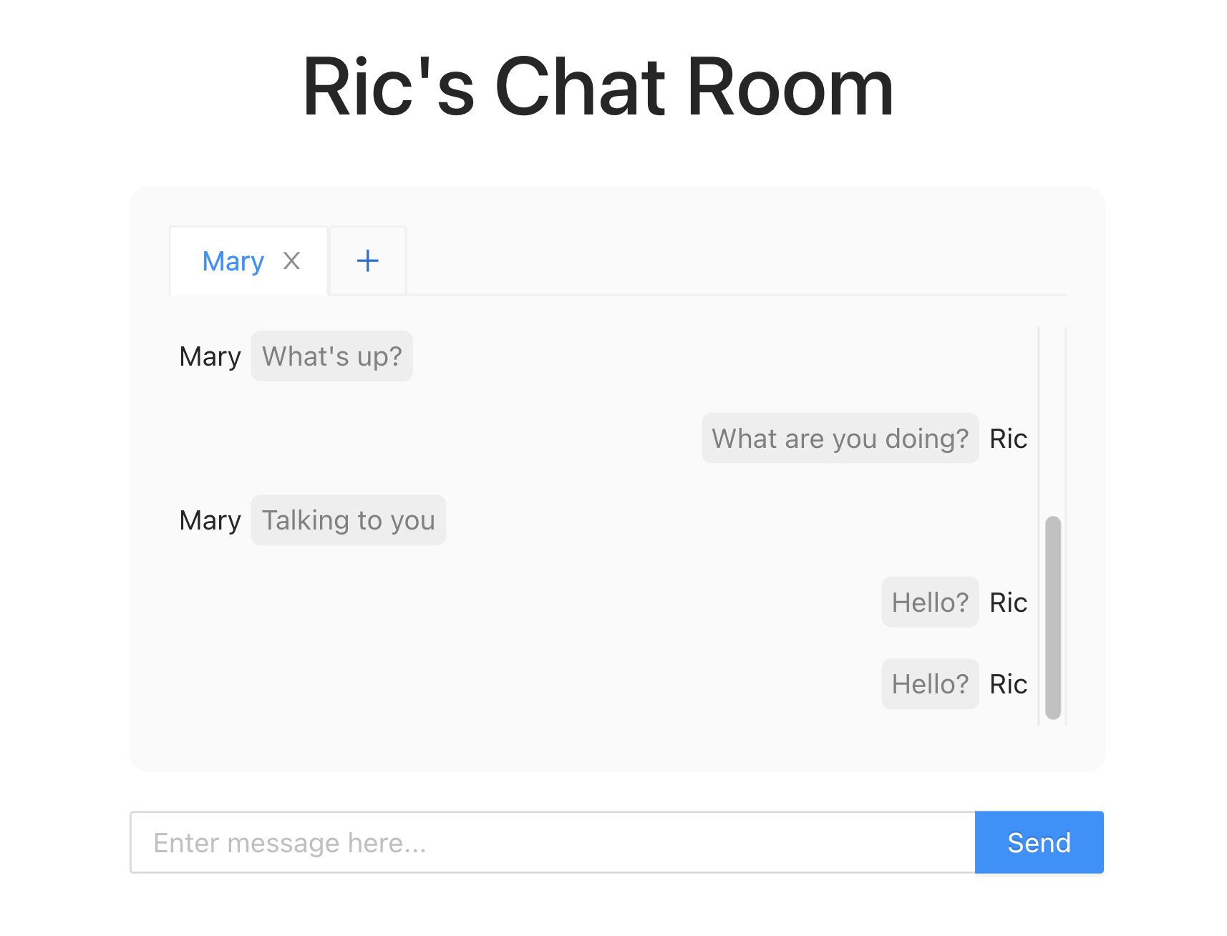
還記得 ChatRoom 的前後端嗎？
前端
後端
public/index.html
src/index.js
Containers/
App.js
SignIn.js
ChatRoom.js
Components/
Title.js
Message.js
ChatModal.js
hooks/
useChat.js
useChatRoom.js
public/index.html
index.js
mongo.js

Slide 5
要用 GraphQL 整合前後端
首先可以參考 "Modern GraphQL Tutorial"
先把他跟上頁的後端整合起來
把 GraphQL queries 寫好
先用 GraphQL-Yoga 測試

Slide 6
Current ChatRoom vs. GraphQL Tutorial Backends
ChatRoom Backend
GraphQL Tutorial Backend
public/index.html
index.js
mongo.js
src/
index.js
db.js
resolvers/
Query.js
Mutation.js
Subscription.js
User.js
Comment.js
schema.graphql
Things to DO —
Use GraphQL's backend as basis
Revise index.js based on ChatRoom's
Change db.js to MongoDB schema
Copy and revise mongo.js
Revise schema.graphql
Revise resolvers for schema above
Test on GraphQL-Yoga!!

Slide 7
Revising “index.js”
GraphQL vs. ChatRoom backends
import { GraphQLServer, PubSub } from 'graphql-yoga'
import db from './db'
import Query from './resolvers/Query'
...
const pubsub = new PubSub()
const server = new GraphQLServer({
typeDefs: './src/schema.graphql',
resolvers: { ... },
context: { db, pubsub }
})
server.start(...)
})
...
const mongo = require("./mongo");
const app = express();
/* MONGOOSE MODELS */
...
/* UTILITIES */
...
/* SERVER INITIALIZATION */
...
mongo.connect();
server.listen(8080, () => {
console.log("Server listening at http://localhost:8080");
});
Imported files: Revise later
Revise later
MongoDB schema: moved to db.js
Resolver’s helps: move to resolvers/
Revise later
Remove original chat backend
Moved here

Slide 8
Change db.js to MongoDB schema
Remove codes in original db.js
Copy the MongoDB schema from index.js here
Import mongoose
Import or require?
Suggestion: Adopt to ES6
Learn to use Babel (ref)

Slide 9
Change db.js to MongoDB schema
Import mongoose
Revise MongoDB Schema — remove unnecessary fields:
const userSchema = new Schema({
name: { type: String, required: true },
// chatBoxes: […],
});
const messageSchema = new Schema({
// chatBox: { … },
sender: { … },
body: { … },
});
const chatBoxSchema = new Schema({
name: { … },
// users: […],
messages: […],
});

Slide 10
Copy and revise mongo.js
其實只要直接 copy 過來就可以用了
但 import 與 require 還是混用啊...

Slide 11
export 基本教學/快速 review…
一個檔案最多只能有一個 export default
export default 可以 anonymous
import 的人可以叫成別的名字
export default const abc = …
export default function (…) { … }
export default xyz;
export { gg as default }
一般的 export (i.e. 非 default)：
export const abc = …
export function xyz(…)…
…
export { a, b, c };
export * from "./otherFile"

Slide 12
import 基本教學/快速 review…
import exportDefault 可以改名字，也不用 { }
import 非 exportDefault 物件一定要加 { }
彼此之間用逗號分開
import 的人可以叫成別的名字
如果全部要 import，則可用 import * from …
from 套件不用/不可以給路徑 from 自己 export 的 js 檔需要給路徑
如果是 .js, 可省 (有問題的話，就是 Babel 沒裝好)
import { myFunc, myObj } from "../utility/abc"

Slide 13
Revising GraphQL backend…
Things to DO —
Use GraphQL's backend as basis
Revise index.js based on ChatRoom's
Change db.js to MongoDB schema
Copy and revise mongo.js
Revise schema.graphql
Revise resolvers for schema above
Test on GraphQL-Yoga!!
可以先 yarn server 跑起來，確保沒有文法錯誤
隨時存檔，隨時 compile!

Slide 14
Revise schema.graphql
你需要哪些 queries? 什麼型態？

Slide 15
前後端比較、思考
User 1
Message
ChatBox
User
User 2
User 3
User 4

Slide 16
有哪些動作需要前端跟後端拿/修改資料？
一開始登入、從 SignIn 切換成 ChatRoom 畫面？
不用，這只是純前端的動作
使用者按 ‘+’ 新增一個 ChatBox
需要 createChatBox, 拿回所有歷史對話記錄
使用者新增一則對話
需要 createMessage, 拿回新增的對話字串
使用者按 ‘x’ 刪除一個 ChatBox
不用，這只是純前端的動作

Slide 17
使用者按 ‘+’ 新增一個 ChatBox
需要 createChatBox, 拿回所有歷史對話記錄
使用者新增一則對話
需要 createMessage, 拿回新增的對話字串
哪些是 query?
哪些是 mutation?
哪些是 subscription?

Slide 18
可以根據 db.js, 先把 GraphQL 的 queries 寫出來！
需要 createChatBox, 拿回所有歷史對話記錄
type Mutation {
createChatBox(name1: String, name2: String): ChatBox!
}
Resolver in Mutation.js
type ChatBox {
id: ID!
name: String!
messages: [Message!]
}
Resolver in ChatBox.js
type Message {
…
}
Resolver in Message.js

Slide 19
Revise resolvers for schema above
注意 Asynchronous 的 issues
例如：Chatbox.js
const ChatBox = {
messages(parent, args, { db }, info) {
return Promise.all(
parent.messages.map((mId) =>
db.MessageModel.findById(mId)),
);
},
};
export default ChatBox;
等每個 element 的 promise
Why no async/await?

Slide 20
再送大家一個...
注意 Asynchronous 的 issues
例如：CreateChatBox in Mutation.js
const Mutation = {
async createChatBox(parent, { name1, name2 },
{ db, pubsub }, info)
{
if (!name1 || !name2)
throw new Error
("Missing chatBox name for CreateChatBox");
if (!(await checkUser(db, name1, "createChatBox"))) {
console.log
("User does not exist for CreateChatBox: " + name1);
await newUser(db, name1);
}
...
}
}
為什麼不是 args?
自己寫一些 utility functions

Slide 21
Test on GraphQL-Yoga!!
(每寫一個 query 就測一個，可以打開 MongoDB 後台看看資料有沒有寫正確)

Slide 22
接下來把前端接起來...

Slide 23
比較一下 ChatRoom 以及我寫好的 GraphQL 前端
ChatRoom 的前端
GraphQL 的前端
public/index.html
src/index.js
Containers/
App.js
SignIn.js
ChatRoom.js
Components/
Title.js
Message.js
ChatModal.js
hooks/
useChat.js
useChatRoom.js
public/index.html
src/index.js
Containers/
App.js
SignIn.js
ChatRoom.js
Components/
Title.js
Message.js
ChatModal.js
ChatBox.js
hooks/
useChatRoom.js

Slide 24
為什麼 useChat 變成 ChatBox component?
在 ChatRoom App 裡頭，前端是透過 WebSocket 去跟後端溝通，所以用 Hooks 把許多 states & functions 包起來
而在 GraphQL 前端裡頭，是在當畫面第一次出現時，跟後端下 subscription, 然後畫面有動作時 (如：sendMessage())，會跟後端下 mutation, 然後再透過 subscription 拿回資料。因此，用一個 ChatBox component 把 queries 包起來

Slide 25
Tips: 前端 TODOs
根據畫面，top-down 檢查
建立 GraphQL 的 index.js
Revise App.js
Revise ChatRoom.js — 把 WS protocol 改成 GraphQL queries
把 useChat (WS protocol) 改成 ChatBox component (insert GraphQL queries)
隨時打開前端畫面試試看！

Slide 26
建立 GraphQL 的 index.js
首先，比較兩者的 package.json, 安裝下列套件：
yarn add @apollo/client @apollo/react-hooks apollo-link-ws graphql react-apollo subscriptions-transport-ws
修改 index.js 的 import 部分
import {
ApolloClient,
InMemoryCache,
ApolloProvider,
HttpLink,
} from "@apollo/client";
import { split } from "apollo-link";
import { WebSocketLink } from "apollo-link-ws";
import { getMainDefinition } from "apollo-utilities";

Slide 27
建立 GraphQL 的 index.js
參考 Modern GraphQL tutorial, 把一些 apollo 的設定加進來：
// Create an http link:
const httpLink = new HttpLink({
uri: "http://localhost:5000/",
});
// Create a WebSocket link:
const wsLink = new WebSocketLink({
uri: `ws://localhost:5000/`,
…
ReactDOM.render(
<ApolloProvider client={client}>
<App />
</ApolloProvider>,
document.getElementById("root")
);

Slide 28
Revise App.js
最主要就是把 useChat hook 相關的 code 拿掉
(這時候 yarn start, 畫面應該還是要正確, 只是跟後端的連結斷了...)

Slide 29
Revise ChatRoom.js — 把 WS protocol 改成 GraphQL queries
Think: 跟後端溝通的 component 在哪裏？
所謂的溝通：
誰觸發溝通的事件？
誰會因此而更改畫面？
TabPane?
還是 TabPane 裡頭的 messages?
No, 他其實只是前端的動作
Yes, 把 messages 包成 ChatBox component!

Slide 30
Recall: 就這兩個動作需要前後端溝通
使用者按 ‘+’ 新增一個 ChatBox
需要 createChatBox, 拿回所有歷史對話記錄
const [startChat] =
useMutation(CREATE_CHATBOX_MUTATION);
<ChatModal
visible={modalVisible}
onCreate={async ({ name }) => {
await startChat({
variables: { … },
});
...

Slide 31
Recall: 就這兩個動作需要前後端溝通
使用者新增一則對話
需要 createMessage, 拿回新增的對話字串
const [sendMessage] =
useMutation(CREATE_MESSAGE_MUTATION);
<Input.Search
onSearch={(msg) => {
...
sendMessage({ variables: { … } });
...
}}
</Input.Search>

Slide 32
Tips: 前端 TODOs
根據畫面，top-down 檢查
建立 GraphQL 的 index.js
Revise App.js
Revise ChatRoom.js — 把 WS protocol 改成 GraphQL queries
把 useChat (WS protocol) 改成 ChatBox component (insert GraphQL queries)
隨時打開前端畫面試試看！
可以測試 CreateChatBox, 看看在後端 DB 是否有看到資料寫入？ (可用 GraphQL-Yoga 檢查)

Slide 33
把 useChat 改成 ChatBox component
把原先印 message 的部分抓出來，用一個 ChatBox component 包住
要建立 subscription, 需要先建立一個 query (CHATBOX_QUERY)
第一次 chatbox 建立時透過此 query 把所有對話資料拿回來
寫一個 useEffect() 把上項 query 的 subscribeToMore() 綁定 MESSAGE_SUBSCRIPTION

Slide 34
希望大家都有順利練習到！
下星期 Hack#4 100 分！
然後期末專題都有成功做出來！

Slide 35
12. Things You Need to Know about Production

Slide 36
曾幾何時，網頁已經不再是單純的網頁...
從前從前，我們認為網頁就是 HTML，瀏覽器就是讀懂 HTML 就好
後來，JavaScript 出現，Java ＆ Python 也想試著插一腳，當然還有 CSS, php, Ruby, .net, C#... 等
更別提近年來 JS, CSS, 甚至 HTML 都不斷的推陳出新
還有各種前後端的框架，族繁不及備載
你使用的瀏覽器可以打開這個網頁嗎？
還有這個令人上火的提醒訊息...

Slide 37
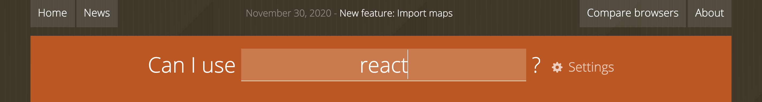
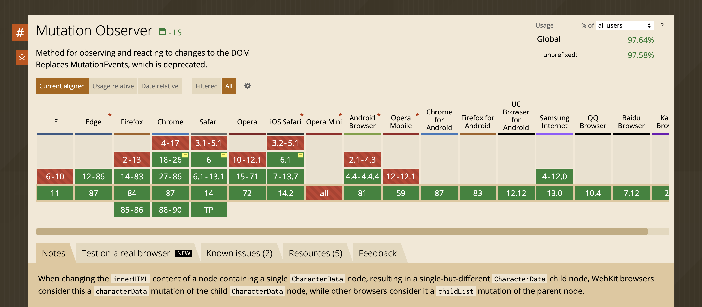
Can I use ______?

Slide 38
Recall: Babel — The Modern JavaScript Transcompiler
(From Wiki) Babel is a free and open-source JavaScript transcompiler that is mainly used to convert ECMAScript 2015+ (ES6+) code into a backwards compatible version of JavaScript that can be run by older JavaScript engines.
It was originally created by Sebastian McKenzie at age of 17 (2015). He then joint Facebook at 18. He was also the author of yarn.
Read this for more of his story.

Slide 39
Babel 讓你有個舒服的開發環境，可以使用個種版本的語言與套件，不用太擔心衝突的問題...

Slide 40
但問題是，當你要發佈你的服務的時候，如何確保使用者的 browser 有安裝適當的套件，你的(前端)程式碼不會因為這些 preprocessors 而變成過於肥大， 造成瀏覽時候的負擔？

Slide 41
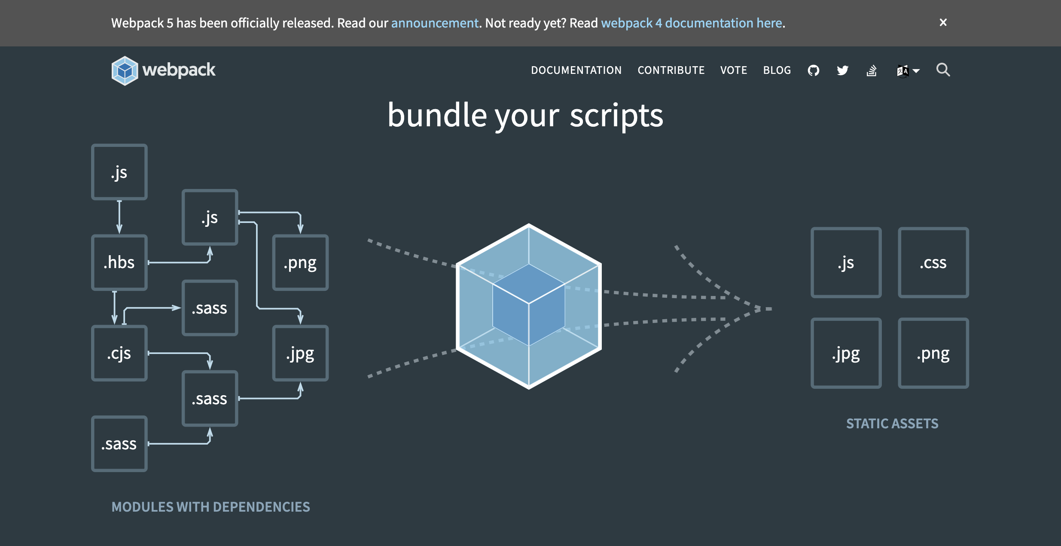
What is “Webpack”?

Slide 42
What is “Webpack”?
要使用 webpack，就是在 package.json 的 scripts 加上：
"scripts": {
"build": "webpack --config webpack.config.js”
}
然後在發布之前，跑 “yarn build”, 透過 webpack 程式以及 webpack.configuration.js 這個 script, 把 (前端) src 底下程式的 dependency tree 建立起來、進行編譯、打包、甚至 uglify, compress, 放到 dist 這個目錄，準備好可以發布

Slide 43
Webpack Configuration(ref)
雖然 Webpack v4.0 以後 (now v5.0) configuration file 已非必須，但你可以透過底下 properties 來設定 webpack:
Entry: 建立 dependency tree 的起始點，default 是 "src/index.js"
Output: 輸出的 "bundles" 存放目錄以及檔案名稱，default 是 "dist/main.js"
Loaders: 用來指定打包除了 JS & JSON 以外的檔案的方式
Plugins: 執行 bundle 最佳化、asset 管理、注入環境變數
Mode: "development", "production" or "none"
Browser Compatibility: 呃... for those old IE browsers...

Slide 44
Webpack Configuration File (Sample)
const HtmlWebpackPlugin = require('html-webpack-plugin');
module.exports = {
entry: './path/to/my/entry/file.js'
output: {
path: path.resolve(__dirname, 'dist'),
filename: 'my-first-webpack.bundle.js'
}
module: {
rules: [
{
test: /\.js$/,
use: {
loader: 'babel-loader',
options: {
presets: ['@babel/preset-env']
}
}
}
]
},

Slide 45
Webpack Configuration File (Sample)
plugins: [
new CleanWebpackPlugin(),
new HtmlWebpackPlugin({
template: './views/index.html',
filename: './index.html',
minify: {
collapseWhitespace: true,
removeAttributeQuotes: true,
removeComments: true,
...
}})
],
optimization: {
minimizer: [
new TerserPlugin({
terserOptions: {
...
},
extractComments: false
})]}
};

Slide 46
Webpack。Conclusion
Rollup.js: 近年也很多人使用的另外一套 webpack 工具
雖然 webpack 解決了專案在發佈時跨平台、module dependencies 等問題，但設定 webpack 還是一件十分繁瑣的事，並且在發佈時還要考慮架設 server 等問題
事實上，除非你想要自己管理機器、建置 Linux 伺服器，否則如果使用雲端的服務，很多服務都已經把 deployment 內建在他們的服務選項裡面，你可以不用自己去設定 webpack 了

Slide 47
Introducing Zeit Now
Vercel

Slide 48
About Vercel
Vercel mission: "To Make Cloud Computing Accessible To Everyone”(ref)
Git integration (ref)
Custom domain (ref)
Templates (e.g. create-react-app) (ref)
大神開的公司：一般人一輩子可以有一個廣傳於世的 project 就很厲害了，但他們的 founder, Guillermo Rauch, 卻至少寫了三個很厲害的 projects: socket.io, next.js, vercel (previously Zeit Now)

Slide 49
因為真的是太簡單使用了，
所以沒有什麼好教的
（而且免費，pay as you grow)

Slide 50
像是 Vercel 這樣的服務
幫大家解決了前端網頁服務的deployment 問題
但後端呢？

Slide 51
事實上因為 Vercel 主推 serverless / next.js
所以你要把 node.js/docker 佈建到 Vercel 並不容易…

Slide 52
當然還有許多不錯的
(免費)雲端平台，像是 Heroku
(acquired by Salesforce in 2010)
或者是 Digital Ocean
甚至 AWS, Azure 也有提供一些免費的額度

Slide 53
理論上，後端沒有什麼好部署的
反正就是把 code 放到 server
跑起來就是了...
但如果考慮 cloud/cluster...

Slide 54

電腦資訊的進步，總是朝向簡化的方向前進
最遠古之前，我們只能使用貴森森的 Sun 工作站 (early 90s)
很久很久以前，我們必須要用好幾片磁碟片才能安裝 Linux (late 90s)
後來出現了很多幫你包裝好的 Linux distributors (early 00s)
Virtual Machine 的流行，讓我們使用 Linux 不用重開機 (late 00s)
雲端服務的成熟，讓我們甚至不用買自己的伺服器 (early 10s)
最後，container 技術的出現，讓我們可以不用擔心 環境不統一的問題 (late 10s)

Slide 55
Container vs. Virtual Machine

Slide 56
Learning Docker
先確定你有安裝好 docker
Docker docs 裡頭其實有一個還不錯的 tutorial, 我接下來的投影片就是會帶大家 go through it

Slide 57
Learning Docker
Getting to know the basic commands
Open a terminal/cmd, type in the following
docker run -d -p 80:80 docker/getting-started
-d — run on background
-p 80:80 — map the container port 80 to host machine port 80
docker/getting-started — name of the image
然後呢？怎麼什麼都沒看到？
打開 Dashboard, open this container on the browser

Slide 58
Learning Docker
Download the example and set up Dockerfile
Download the app from here
cd "app" directory, new a "Dockerfile" with the following content
FROM node:12-alpine
WORKDIR /app
COPY . .
RUN yarn install --production
CMD ["node", "src/index.js"]

Slide 59
Learning Docker
Build a docker image
In the same directory, issue the following command
docker build -t getting-started .
-t getting-started — name/tag the image file
. — specify where "Dockerfile" is located
Open the dashboard and see what is added
然後呢？怎麼什麼都沒看到？
Docker image 建到哪裡去了？ (If not found, try to Google for the answer)

Slide 60
Learning Docker
Start the app container and run the image
In the same directory, issue the following command (or run it from dashboard)
docker run -dp 3000:3000 getting-started
-dp — 跟 -d -p 一樣
打開 localhost:3000, what do you see? Check with the code in "src"
如果你想讓 app 跑在 port 4000, 要怎麼改？

Slide 61
Learning Docker
List the containers, stop the image and remove the app container
In the same directory, issue the following command
docker ps // or "docker container ls" -dp
Find the container ID, and issue the following command to stop and remove it, respectively
docker stop <containerID>
docker rm [-f] <containerID>
[ ] is optional; < > is mandatory

Slide 62
Learning Docker
Update the file. See if "nodemon" works
Change the Dockerfile:
RUN yarn
CMD ["yarn", "dev"]
Re-build the image and re-run the container
Modify "src/static/js/app.js". Do you see automatic update on the app?
"yarn dev" supposedly 是會呼叫 nodemon，然後只要 source code 有所更動，app 應該會重新啟動才對BUT why not?

Slide 63
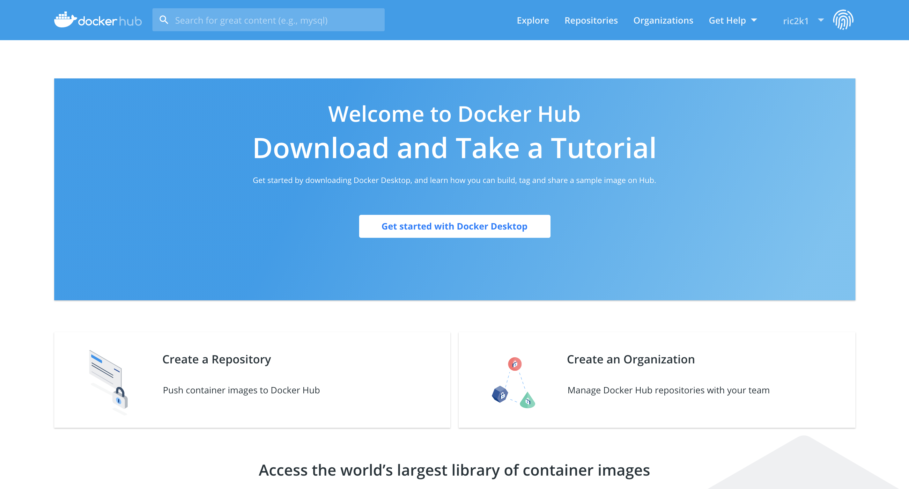
Learning Docker
Sharing the app container
One easy way is to share it through Docker Hub
See the instructions here

Slide 64
Learning Docker
The independence of an app container
Create a new app container (any directory)
docker run -d ubuntu bash -c "shuf -i 1-10000 -n 1 -o /data.txt && tail -f /dev/null"
main() {
This is me.
}
docker exec <containerID> cat data.txt
Start another Ubuntu container (same image)
docker run -it ubuntu ls /
有看到 "data.txt" 嗎？

Slide 65
Learning Docker
Use "container volume" to share/persist data
Create a volume
docker volume create todo-db
Start the previous container, while mounting the above named volume to the app DB
docker run -dp 3000:3000 -v todo-db:/etc/todos getting-started
Open "localhost:3000" and add some TODOs
Stop and remove the container
Start another container with the same image
有看到 DB 被留下來了嗎？

Slide 66
Learning Docker
Use "bind mount" to mount the source code to the app container
Recall in '5', when the source code changes, the app won't update even though we change the it to "yarn dev"
Issue the following command:
docker run -dp 3000:3000 \
-w /app -v "$(pwd):/app" \
node:12-alpine \
sh -c "yarn install && yarn run dev"
Modify the source code and reload the app,
Did you see the update?

Slide 67
Learning Docker
Multi-container app and "docker-compose"
It's very often that a service contains many micro services
We can create containers for each of them and use "volume" to share the file/source/db.
However, it's recommended to use "docker-compose" instead
For details, please refer the original docs
Basically, you write the script in a "docker-compose.yml" file, and use "docker-compose up -d" and "docker-compose down" to run and stop the composed containers, respectively

Slide 68
A docker-compose.yml example
version: "3.7"
services:
app:
image: node:12-alpine
command: sh -c "yarn install && yarn run dev"
ports:
- 3000:3000
working_dir: /app
volumes:
- ./:/app
environment:
MYSQL_HOST: mysql
MYSQL_USER: root
MYSQL_PASSWORD: secret
MYSQL_DB: todos
mysql:
image: mysql:5.7
volumes:
- todo-mysql-data:/var/lib/mysql
environment:
MYSQL_ROOT_PASSWORD: secret
MYSQL_DATABASE: todos
volumes:
todo-mysql-data:

Slide 69
總之，要用 docker 在雲端 server/vm 部署後端
你可以在 local set up 好 docker 之後
(i.e. 寫好 docker-compose.yml 檔)
push 到 GitHub,
然後再到雲端 server 把 repo pull 下來，
最後再跑 "docker-compose up -d" 就好了！

Slide 70
最後，如果你想要建造一個
比較專業的 project
至少底下幾件事情你要去做：
Coding style & linter
(先)寫測試
CI/CD 環境
自動錯誤偵測
服務使用狀態監測
使用者行為追蹤

Slide 71
Coding Styles and Linter
寫程式其實是很 ego 的事情
常常會對別人的 code 看不順眼
因此，規範一些 coding styles (e.g. 命名原則、大小寫、空白鍵、括號... etc)，可以有助於團隊合作的和諧
為了實踐這樣的規範，可以使用一些 linting tools or plug-ins 來進行檢查
一些有名的工具像是 ESLint, 以及大家廣為稱頌的 coding style 像是 AirBnB

Slide 72
寫測試。先寫測試在寫 code
TDD: Test-Driven Development
Some popular testing tools for Javascript

Slide 73
Running Jest (ref)
In package.json
scripts: {
"test": "jest"
}
Write test file (.test.js)
test('Check the result of 5 + ', () => {
expect(5 + 2).toBe(7)
})

Slide 74
Concept of CI/CD
CI/CD introduces ongoing automation and continuous monitoring throughout the lifecycle of apps, from integration and testing phases to delivery and deployment. Taken together, these connected practices are often referred to as a "CI/CD pipeline" and are supported by development and operations teams working together in an agile way with either a DevOps or Site reliability engineering (SRE) approach. (Ref)

Slide 75
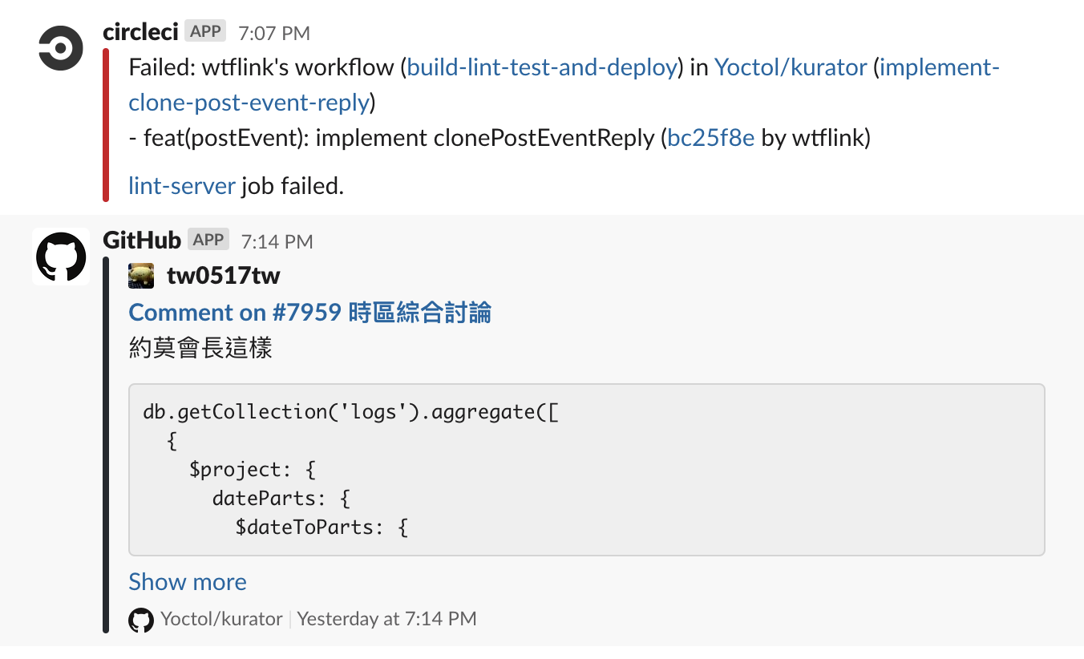
CircleCI for Continuous Integration and Delivery
Online tutorial — https://circleci.com/docs/2.0/tutorials/
Integrating CircleCI with GitHub, Slack…

Slide 76
當服務上線之後，要隨時注意
的是有沒有任何因為程式錯誤、
網路狀態、第三方服務中斷等
意外情況發生，導致服務
出問題，需要立刻處理

Slide 77
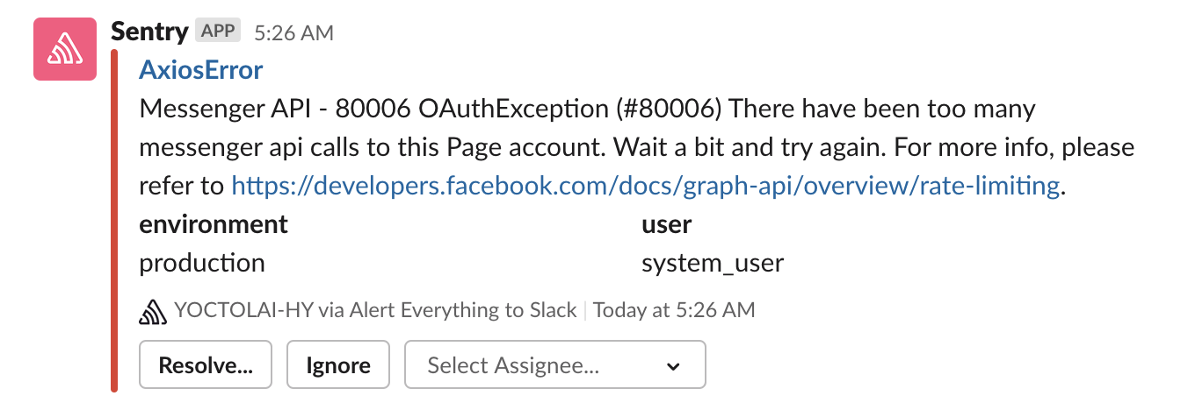
Sentry — Application Monitoring and Error Tracking Software
Founded in San Francisco, 2012.
Total funding: US$66.5M
Sentry is an open-source platform for workflow productivity, aggregating data from errors and crashes across the stack in real time.
Integrated with Slack:

Slide 78

Statuspage — Communicate Downtime with Customers

Slide 79
最後，別忘了串接一些網頁追蹤服務，洞察使用者的行為，
以作為未來改進服務的參考

Slide 80
That's it.
希望上完這學期的課後
你對於如何建造網路服務
有基本上的了解

Slide 81
台灣軟體產業很弱
不是一天兩天的事
也不是一件容易解決的事

Slide 82
希望這門課幫大家開了一扇窗之後
大家在未來都有能力繼續自學
台灣軟體產業的未來就靠你們了！

